Slide 1
整数线性规划

Slide 2
本章主要内容
§6.1 整数线性规划问题的提出
§6.2 分支定界解法
§6.3 割平面解法、其他解法举例
§6.4 0-1型整数线性规划
§6.5 指派问题等整数规划的应用

Slide 3
整数线性规划问题的提出
1.整数规划( interger programming,简称IP)
要求部分或全部决策变量取整数值的规划问题称为整数规划。
变量限制为整数的线性规划则称为整数线性规划(interger linear programming，简称ILP)
2.整数线性规划问题的种类：
(1)纯整数线性规划（pure interger linear programming）：
全部决策变量都必须取整数值的整数线性规划。
(2)混合整数线性规划(mixed interger linear programming)：
决策变量中仅有部分取整数值的整数线性规划。
(3)0-1型整数线性规划(0-1 interger linear programming) ：
决策变量只能取值0或1的整数线性规划。

Slide 4
一般地，整数线性
规划
问题的数学模型为
整数规划与线性规划在形式上相差不多
,
但是由于整
数规划的解是离散的正整数
,
实质上它属于非线性规划
.
若
去掉整数规划的整数约束
———
为整数
,
则该规划就变
成了一个线性规划
,
一般称这个线性规划为该整数规划的
松弛问题
.

Slide 5
在很多场合，我们建立最优化模型时，实际问题要求决策变量只能取整数值而非连续取值。此时，这类最优化模型就称为整数规划（离散最优化）模型。
整数规划的求解往往比线性规划求解困难得多，而且，一般来说不能简单地将相应的线性规划的解取整来获得。
整数规划问题的可行解集合是它松弛问题可行解集合的一个子集，任意两个可行解的凸组合不一定满足整数约束条件，因而不一定仍为可行解。
整数规划问题的可行解一定是它的松弛问题的可行解（反之不一定），但其最优解的目标函数值不会优于后者最优解的目标函数值。

Slide 6

例 设整数规划问题如下
首先不考虑整数约束，得到线性规划问题（一般称为松弛问题）。

Slide 7

用图解法求出最优解为：x₁＝3/2, x₂ = 10/3，且有Z = 29/6
现求整数解(最优解):如用舍入取整法可得到4个点即(1，3),(2，3),(1，4),(2，4)。显然，它们都不可能是整数规划的最优解。
x₂
⑴
⑵
(3/2,10/3)
3
按整数规划约束条件，其可行解肯定在线性规划问题的可行域内且为整数点。故整数规划问题的可行解集是一个有限集，如右图所示。其中(2,2),(3,1)点的目标函数值最大，即为Z=4。
3
x₁

Slide 8
整数规划IP与线性规划LP解的性质:
(1)如果LP的最优值在其可行域T的某个顶点上达到,则相应的IP最优值,在T中去掉不含整数点的区域后的T*中的整数点上达到.
(2)对于求最大化(最小化)问题,LP最优解对应的目标函数值,是相应的IP最优解对应的目标函数值的上界(下界).

Slide 9
求解方法分类
1． 割平面法——主要求解纯整数线性规划
2． 分枝定界法——可求纯或混合整数线性规划
3． 隐枚举法——求解“0∼1”整数规划：
① 过滤隐枚举法；
② 分枝隐枚举法
4．匈牙利法——解决指派问题（“0∼1”规划特殊情形）。
5．蒙特卡洛法——求解各种类型规划。

Slide 10
6.2 分支定界解法
1) 求整数规划的松弛问题最优解；
若松弛问题的最优解满足整数要求，得到整数规划的最优解,否则转下一步；
2) 分支与定界：
任意选一个非整数解的变量xi，在松弛问题中加上约束：
xi≤[xi] 和 xi≥[xi]+1
组成两个新的松弛问题，称为分枝。新的松弛问题具有特征：当原问题是求最大值时，目标值是分枝问题的上界；当原问题是求最小值时，目标值是分枝问题的下界。
检查所有分枝的解及目标函数值，若某分枝的解是整数并且目标函数值大于(max)等于其它分枝的目标值，则将其它分枝剪去不再计算，若还存在非整数解并且目标值大于(max)整数解的目标值，需要继续分枝，再检查，直到得到最优解。

Slide 11
上下界
（A）

Slide 12
（B）
x2
8
B 的最优解：
X₁=4.81
X₂=1.82
Z₀=356
3.5
Z=0≤Z* ≤Z₀=356
B
·
0
6.2
10
x1

Slide 13
分支定界法的解题步骤
(1)求整数规划IP的相应的LP的最优解；
①若LP无可行解，则IP也没有可行解；
②若LP有最优解且满足整数要求，则即为IP的最优解;
③若LP有最优解但不满足整数要求，则转下一步；
(2)进行迭代：
①分支与定界：在LP的最优解中任选一个非整数解的变量x_{i} =b,在LP问题中加上约束：
组成两个新的LP问题，称为分枝。

Slide 14
求各分支解和目标值，定界：
原问题是求最大值时，各分支最优目标值中最大的为新上界；符合整数条件的分支中目标值最大的为新下界，若无整数分支，若z≥0，可令z=0（求min问题，与之相反）。
②比较与剪枝：检查所有分枝的解及目标函数值，若上界等于下界，则停止；否则剪去小于下界的分支，对于大于下界的分支继续重复（2），直到找到最优解（目标值优的先分支）。

Slide 15
例6-2 求解整数规划问题
解：解相应的线性规划B， 得最优解
可见它不符合整数条件。
这时z₀是问题A的最优目标函数值z*的上界，记作
而x₁=0，x₂=0是问题A的一个整数可行解，这时z=0是z*的一个下界，记作

Slide 16
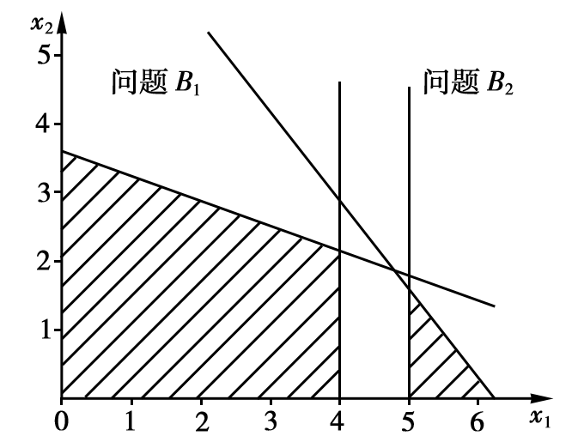
(1)分支与定界
分支：问题B的解中有一个非整数变量x₁=4.81。则在原问题中增加分别两个约束条件：x₁≤4和x₁≥5，将B分解为B1和B2。
x₁≤4
x₁≥5

Slide 17
仍然不考虑整数条件约束，解问题B1和B2，得到最优解为：
问题B1 | 问题B2
x₁=4 | x₁=5
x₂=2.1 | x₂=1.57
z₁=349 | z₂=341
定界：显然没得到全部整数解。
那么必存在最优整数解，且
Notes:
均存在非整数解 所以B1 B2均需要往下分

Slide 18
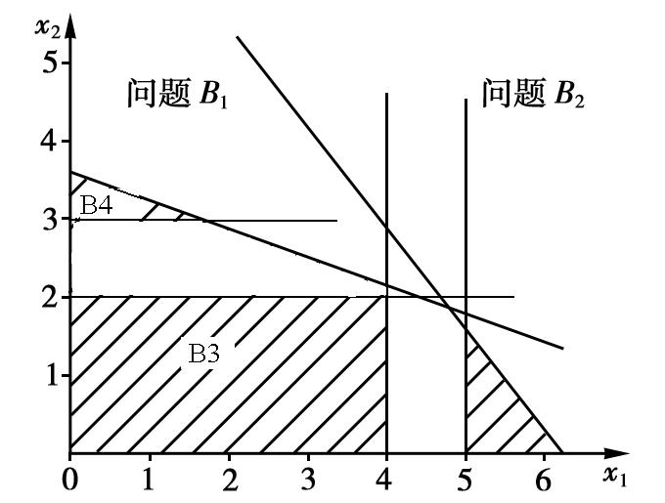
（2）分支与定界
分支：因z₁＞z₂，故先分解B1为两支。 B1增加条件x₂≤2称为问题B3； B1增加条件x₂≥3称为问题B4。
Notes:
求最大值问题 大于另一支的整数解

Slide 19
求解问题B3和B4，得到
问题B3 | 问题B4
x₁=4 | x₁=1.42
x₂=2 | x₂=3
z₃=340 | z₄=327
定界：显然问题B3已得到整数解。z₃=340，故将
那么必存在最优整数解，且
而它大于z₄=327，所以问题B4没有必要分解。
Notes:
下界提升的意义

Slide 20
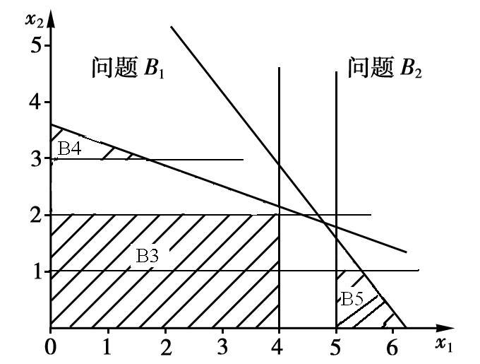
（3）分支与定界
分支：继续对问题B2进行分支，B2增加条件x₂≤1称为问题B5； B2增加条件x₂≥2称为问题B6。
问题B5 | 问题B6
x₁=5.44 | 无可行解
x₂=1
z₅=308
故最优解为x₁=4和x₂=2，
最优值为z*=340.
Notes:
没必要往下分了 因为当前解小于下界

Slide 21
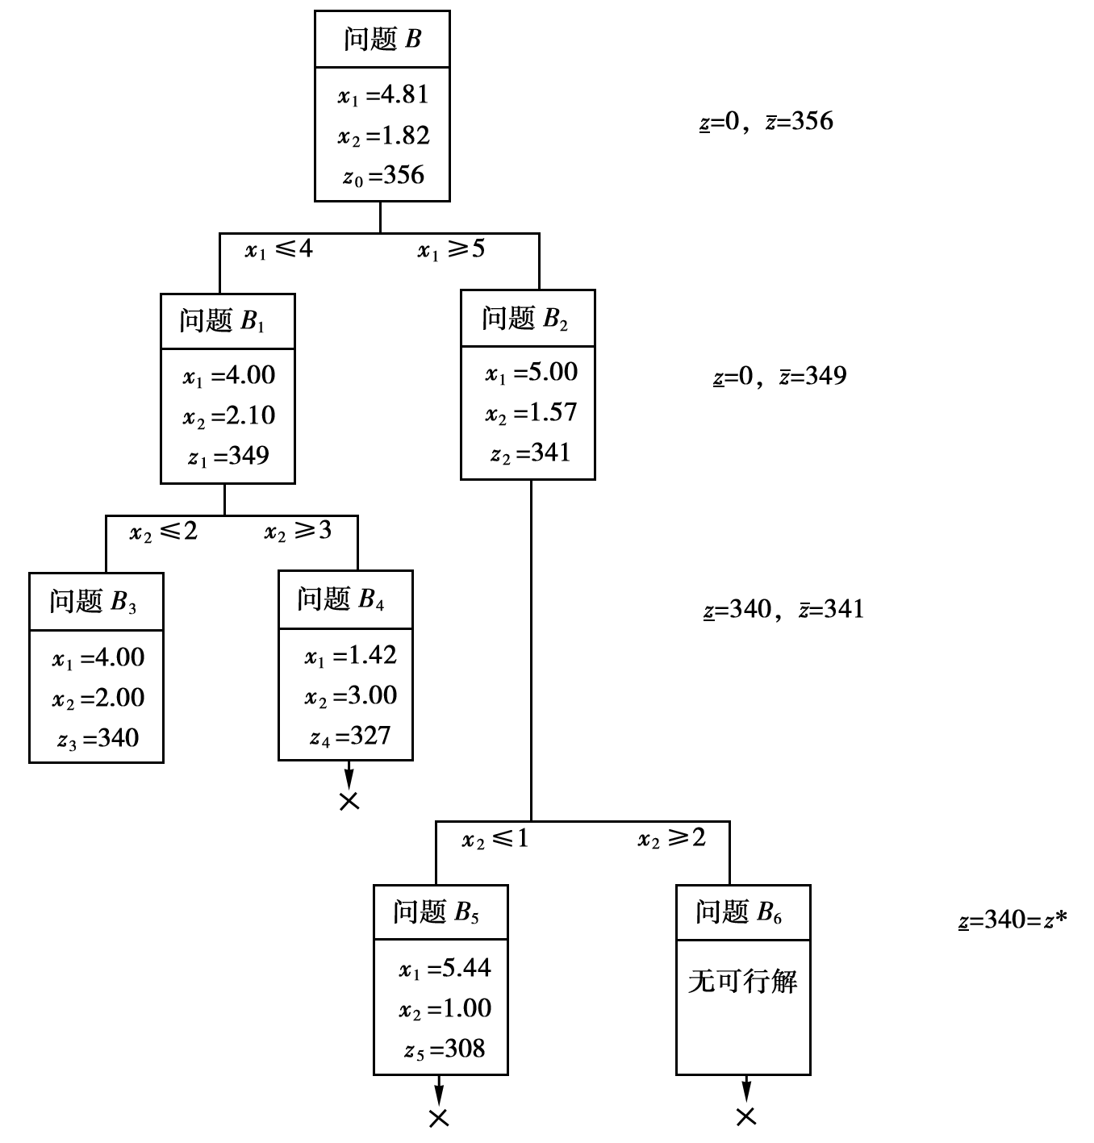
Notes:
解题过程

Slide 22
一些原则
序号 | 分支问题1 | 分支问题2 | 说明
1 | 无可行解 | 无可行解 | 原问题无可行解
2 | 无可行解 | 整数解 | 此整数解为最优解
3 | 无可行解 | 非整数解 | 对问题2继续分支
4 | 整数解 | 整数解 | 较优的为最优解
5 | 整数解，优于问题2 | 非整数解 | 问题1为最优解
6 | 整数解 | 非整数解，优于问题1 | 问题1停止分支，继续对问题2分支
7 | 非整数解 | 非整数解 | 继续分支,较优的先分
Notes:
深度搜索 or 广度搜索

Slide 23
例 用分枝定界法求解:
解: 先求对应的LP问题
用图解法得到最优解：

Slide 24
x₂
A
10
B的最优解X=(3.57,7.14),Z₀=35.7
B
C
o
10
x₁

Slide 25
x₂
A
10
B1:X=(3,7.6),z₁=34.8
B
B2:X=(4,6.5),z₂=35.5
B1
B2
C
o
①
②
3
4

Slide 26
x₂
A
10
B
6
B21:X=(4.33,6),z₃=35.33
B1
B21
C
o
x₁
3
4

Slide 27
x₂
A
10
B211:X=(4,6),
z₅=34
B212:X=(5,5),z₆=35
6
B1
B6
C
o
x₁
3
4
5

Slide 28
上述分枝过程可用下图表示：
B:X=(3.57,7.14),Z₀=35.7
x₁≤3
x₁≥4
B1:X=(3,7.6)
Z₁=34.8
B2:X=(4,6.5)
Z₂=35.5
x₂≤6
x₂≥7
B21:X=(4.33,6)
Z₃=35.33
B22
无可行解
x₁≤4
x₁≥5
B211:X=(4,6)
Z₅=34
B212:X=(5,5)
Z₆=35
Notes:
深度优先or广度优先

Slide 29
从对求解[例5]的过程，可归纳出求解整数规划的分枝定界法有下述特点：
(i) 既可求解全整数规划，亦可求解混合整数规划。
(ii)求解每个子集的最优整数解，都是首先放弃整数约束，用线性规划解法求出无整数约束时的最优解，此时的目标函数值即为该子集所有可行解的目标下界（对于求极小值的规划而言）/上界（求极大值）。
(iii)如果子集的非整数最优解的下界（上界）超过（小于）迄今已得到的最好可行整数解目标值，或者子集无解，则这个子集将被剪掉，又称剪枝。

Slide 30
(iv)如果子集的非整数最优解符合变量整数要求，则称为整数规划的可行解，其目标函数值若优于已得的最好可行整数解目标，则取代原最好解，否则，该子集被剪掉。
(v)如果子集的非整数最优解不符合整数要求，但又未被剪掉，则任选一个不符合整数要求的变量进行分枝。
(vi)该法只能用于整数线性规划。

Slide 31
Gomory割平面法
Gomory割平面法的基本思想
Gomory割平面法计算步骤

Slide 32
基本思想
考虑纯整数线性规划问题
(P)的松弛问题
可行区域记为D
可行区域
由有限个或可数的格点构成的集合
多面凸集

Slide 33
D和D₀的关系

Slide 34
费用减小方向

Slide 38
生成割平面条件的代数方法(Gomory)
基变量的下标集合为 S
非基变量的下标集合为

Slide 39
Notes:
分离约束方程整数和非整数部分

Slide 40
整数约束
相减

Slide 41
Gomory割平面条件
割平面
Notes:
加新的松弛变量 凑基

Slide 42
相关定理

Slide 43
定理证明
Notes:
最优值检验数同号

Slide 44
Gomory割平面法计算步骤
第1步
用单纯形法解
ILP
问题
(
P
)
的松弛问题
(
P
)
.
0
若
(
P
)
没有最优解，则计算停止，
(
P
)
也没有最优
0
解
.
若
(
P
)
有最优解
x
0
，假若
x
0
是整数向量，则
x
0
是
0
(
P
)
的最优解，计算停止，输出
x
0
；否则转第
2
步
.
第2步
求割平面方程

Slide 45
第3步

Slide 46
例
求解ILP问题
且为整数
解（1）把约束条件中的系数化为整数，加上松弛变量，去掉整数约束，得到相应的松弛问题
用单纯形法求解问题 ，得最优单纯形表

Slide 47
最优解为 ，不是整数
（2）引进以 所在行为来源行的割平面：

Slide 48
选择割平面的经验规则：
① 选择 的值大的；
② 若 相等，则选择 小的．
√

Slide 49
最优解为 ，不是整数
（2）引进以 所在行为来源行的割平面：

Slide 50
加入松弛变量 ，得割平面方程
将割平面方程表达的约束条件加到单纯形表的最后一行，并把松弛变量补到最后一列
Notes:
检验数不变 有个解是不可行—对偶单纯形

Slide 51
用对偶单纯形法求解，得最终单纯形表

Slide 52
引进松弛变量 ，得割平面方程
如前所述，修改单纯形表
Notes:
选x1作为割平面来源

Slide 53
换基迭代，得
表3-6

